Slide 1

S. Bertelli per Servizio Informazione e Divulgazione Scientifica LNF - INFN

Slide 2

Educational
[EDU] Kids
Matinées di scienza
IDWGS
Masterclass
Inspyre
Summer school
Researchers @school

Slide 3

Educational
AggiornaMenti
Incontri di Fisica
Incontri di Fisica Moderna

Slide 4

Educational
Visitor Centre
OpenLABS
Notte Europea dei Ricercatori

Slide 5
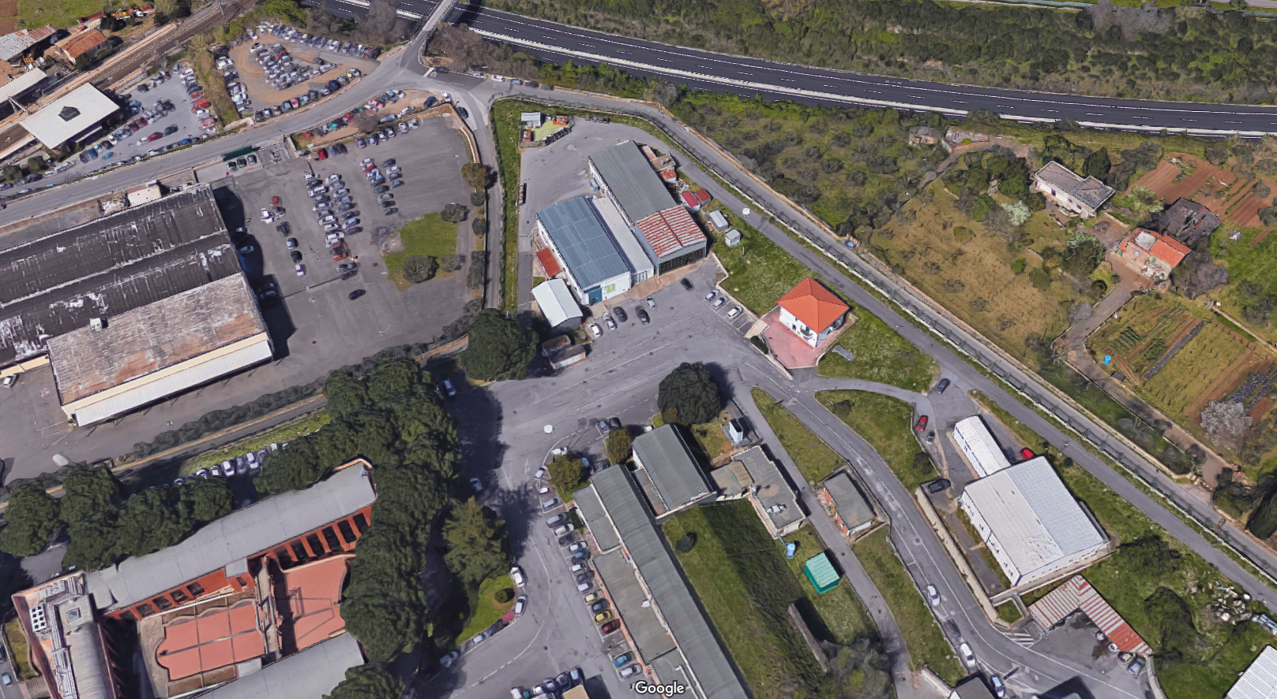
Educational
Visitor Centre
Nautilus
Biblioteca
Laboratorio didattico
Aula Carlo Bernardini
(welcome, video, exhibit)
Entrance

Slide 6
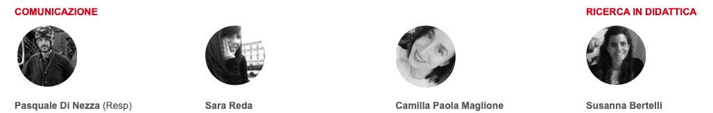
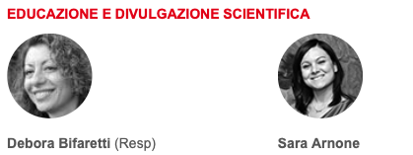
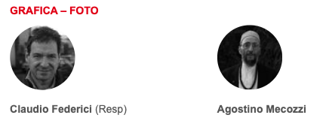
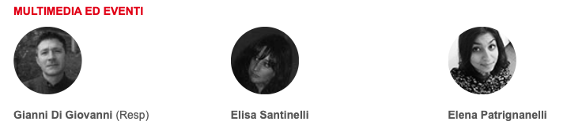
Educational

